Slide 1
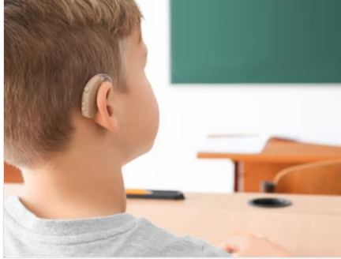
VAIKAI, TURINTYS KLAUSOS SUTRIKIMŲ, BENDRAJAME UGDYME:
ŠIANDIENOS ĮŽVALGOS
Vaida Maziukienė,
bendrijos Pagava valdybos narė

Slide 2
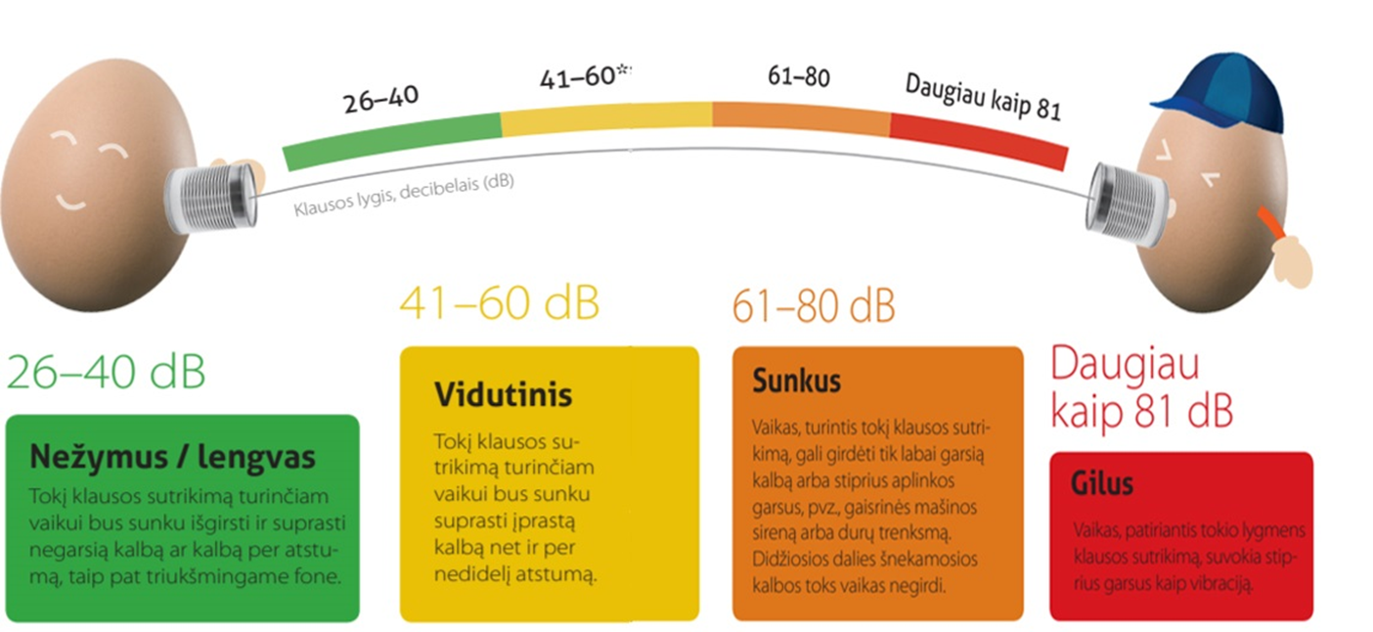
Klausos sutrikimų laipsniai

Slide 3
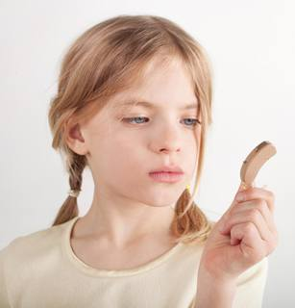
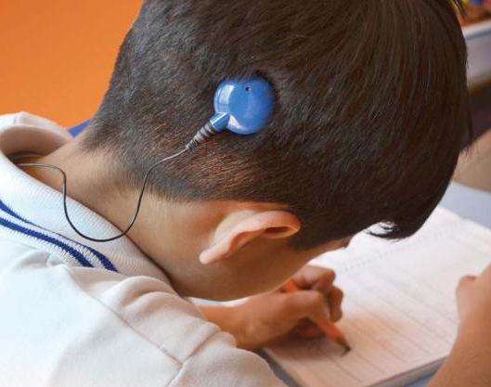
Visi vaikai turi skirtingų iššūkių

Slide 4
Šie mokiniai sunkiau ir dvigubai ilgiau mokosi nei girdintieji
mokiniai
Nespėja suprasti pokalbio temos, kai keli žmonės kalba vienu metu arba aplinka yra triukšminga
Sunkiau supranta sakinio prasmę, jei jame yra nežinomų žodžių
Sunkiau įsisavina žodžiu gaunamą informaciją
Visi vaikai turi skirtingų iššūkių
Sunkiai supranta apibendrintų terminų reikšmę, sąvokas
Sunkiai supranta žodžių reikšmes
Dažnai turi sutrikusią ,,žodinę“ kalbą

Slide 5
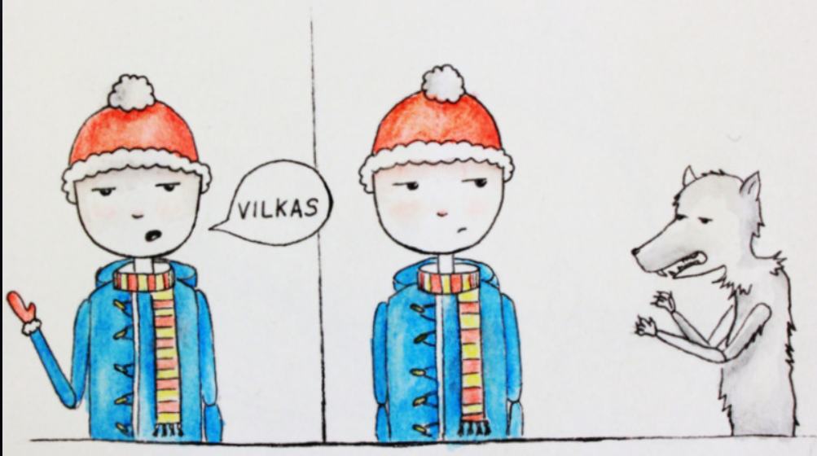
Posakis ,,Vilką minim, vilkas čia“.
https://drive.google.com/file/d/1gpkzUiOjXCZsD6_Zp1dc23d5Kk5ZxkeX/view?ts=602eafa4

Slide 6
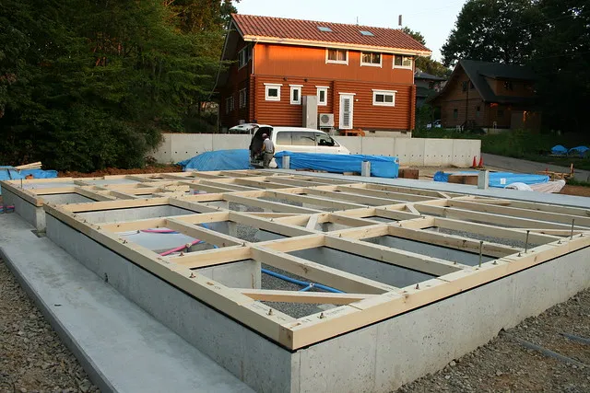
PAMATAI
PAMATAI

Slide 7
Eiti sinonimai
Žengti, Žingsniuoti, Žinguoti, Pėsčiuoti, Pėstinti, Pėdinti, Žygiuoti, Marširuoti, Defiliuoti, Braukti, Drožti, Mauti, Mygti, Minti, Nerti, Skaptuoti, Skusti, Spausti, Spręsti, Šveisti, Tiesti, Baužti, Biržyti, Bruožti, Demžti, Dyžti, Goti, Kaišti, Niogti, Pluošti, Skuosti, Bindzinti, Dramblinti, Drambloti, Driblinti, Drimblinti, Dūlinti, Kėblinti, Kėbrinti, Kėbžlinti, Kiūtinti, Kramenti, Krapinti, Kretenti, Krūpštinti, Kulniuoti, Kulkšniuoti, Krutėti, Lėpinti, Lervinti, Lervoti, Liurbinti, Slinkti, Slinkinti, Stumtis, Šliaužti, Timpinti, Vėžlinti, Vėžlioti, Vilktis, Bimbinti, Blauzdinti, Boglinti, Campinti, Cimpinti, Čiobrinti, Čiožinti, Čiorinti, Dulbinti, Gangrinti, Garglinti, Gyslinti, Goglinti, Goruoti, Kelminti, Kervinti, Kerzinti, Kevėkšlinti, Kiaušinti, Kiautinti, Kioglinti, Kiuldinti, Klankinti, Klemšinti, Klibinti, Kliokinti, Kliunkinti, Klumpinti, Klumpti, Korinti, Kropinti, Kropti, Kuisinti, Kulkšnoti, Kulsnoti, Lėlinti, Liaušinti, Pėslinti, Pėžinti, Pinoti, Plampinti, Plumpuoti, Plūšinti, Plostuoti, Plumpinti, Plumpti, Pluncinti, Plunkti, Railinti, Rėzlinti, Ripuoti, Siūlinti, Tuopoti, Dybinti, Dimbinti, Gandrinti, Gervinti, Mastyti, Stybrinti, Stimpinti, Stinksėti, Stypčioti, Stypinti, Stypsėti, Styrinti, Tįsinti, Tįslinti, Gingaruoti, Kaikščiuoti, Bidzenti, Capenti, Capnoti, Capsėti, Kuldenti, Lapenti, Lapsenti, Lutenti, Miklinti, Stipsenti, Tapenti, Tapsenti, Tipenti, Ribnoti, Dilbinti, Dyrinti, Dūrinti, Gorinti, Liuozginti, Luibinti, Nyrinti, Sliūkinti, Spūdinti, Snarplinti, Šmūkštinti, Tvylinti, Gūžinti, Kūprinti, Gūbrinti, Gunginti, Gūrinti, Kobrinti, Kūbrinti, Kumbrinti, Kumpinti, Kumpuoti, Tursinti, Tursuoti, Kinkčioti, Kinknoti, Kinkuoti, Kenklinti, Tūpuoti, Kepėstuoti, Kervoti, Keverzoti, Kėzlinti, Kėžinti, Kreivezoti, Kreivuoti, Kreivoti, Kreivuliuoti, Krypinti, Krypuoti, Kryvuoti, Kryvuliuoti, Linginti, Liūlinti, Liumpinti, Siūbinti, Siūrinti, Skersinti, Skersioti, Svirduliuoti, Svirdenti, Svyrinti, Svyruoti, Šlitinti, Šlituoti, Virtinti, Virtuoti, Virsnoti, Kėsinti, Kėšinti, Kesnoti, Kėsoti, Kerežioti, Kleinioti, Kleišioti, Kleišuoti, Kleivoti, Kleizoti, Klypinti, Klypuoti, Klipytuoti, Klišinti, Klišuoti, Klyvoti, Šleivoti, Šleivinti, Žergti, Žergloti, Žirglinti, Žirglioti, Žirgsėti, Žirkliuoti, Čempinti, Čiūžinti, Čiūžuoti, Šlempinti, Šlepenti, Šlepetuoti, Šlepsėti, Šlepnoti, Šlepsenti, Šliūrinti, Šliūžuoti, Švakšnoti, Švygždinti, Griozdinti, Kerėplinti, Knapinti, Knopinti, Rioglinti, Ragožinti, Pūkšti, Pūkštuoti, Pūtuoti, Šniokšti, Šniokštuoti, Dumpliuoti, Gaisuoti, Skėtrioti, Skeryčioti, Švytuoti

Slide 8
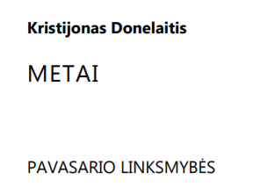
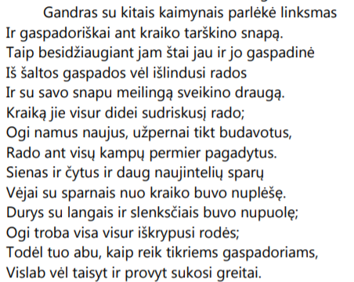

Slide 9
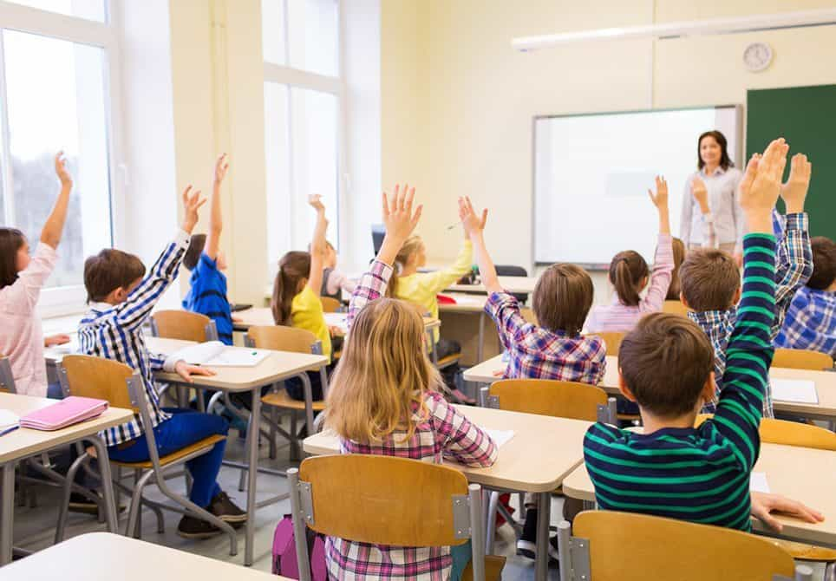

Slide 10
Vaikas mokykloje

Slide 11
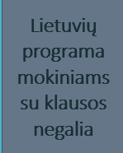
Sutrikusios klausos mokiniai mokosi pagal jiems pritaikytas lietuvių kalbos programas, kurios garantuoja mokymosi prieinamumą mokiniui, turinčiam klausos sutrikimą, nes jos parengtos ir pritaikytos, atsižvelgiant į šių mokinių pažinimo specifiką, gebėjimą suvokti, apdoroti ir apibendrinti informaciją raštu.
SPECIALISTAI
TĖVAI
PAGAVA
LIETUVOS KURČIŲJŲ DRAUGIJA

Slide 12
Ar mes norime, kad vaikai, turintys klausos negalią, negalėtų siekti auštojo mokslo?

Slide 13
Valstybės, šios Konvencijos Šalys, užtikrina, kad neįgalieji turėtų galimybę gauti bendrąjį aukštąjį išsilavinimą, profesinį mokymą, suaugusiųjų mokymą ir galimybę mokytis visą gyvenimą jų nediskriminuojant ir lygiai su kitais asmenimis. Šiuo tikslu valstybės, šios Konvencijos Šalys, užtikrina, kad neįgaliesiems būtų tinkamai pritaikytos sąlygos.

